Slide 1
Đạo đức
TIẾT KIỆM VÀ BẢO VỆ
NGUỒN NƯỚC
(TIẾT 2)

Slide 2
4. Hãy cho biết ý kiến của em về những hành động sau đây và giải thích lí do.
a) Nước sạch không bao giờ cạn kiệt.
→Không đồng ý.
Vì: Tài nguyên sẽ có ngày cạn. Hiện nay ở nhiều nơi có những hộ gia đình không có nước sạch sinh hoạt.
b) Nước giếng khơi, giếng khoan không phải trả tiền nên không cần tiết kiệm.
→Không đồng ý.
Vì: Cần tiết kiệm nguồn nước.
c) Nguồn nước cần được giữ gìn và bảo vệ cho cuộc sống hôm nay và mai sau.
→Đồng ý.
Vì: Nước sạch cũng có ngày cạn kiệt.

Slide 3
d) Nước thải của nhà máy, bệnh viện cần được xử lý.
→Đồng ý.
Vì: Nước thải rất bẩn nếu đổ thẳng ra sẽ gây ô nhiễm môi trường.
đ) Gây ô nhiễm nguồn nước là phá hoại môi trường.
→Đồng ý.
Vì: Nguồn nước bị ô nhiễm thì hệ sinh thái xung quanh sẽ bị ảnh hưởng.
e) Sử dụng nước ô nhiễm có hại cho sức khỏe.
→Đồng ý.
Vì: Nước ô nhiễm chứa nhiều vi khuẩn, chất độc gây hại sức khỏe.

Slide 4
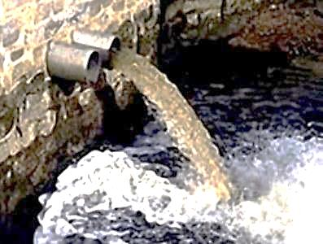
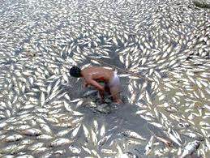
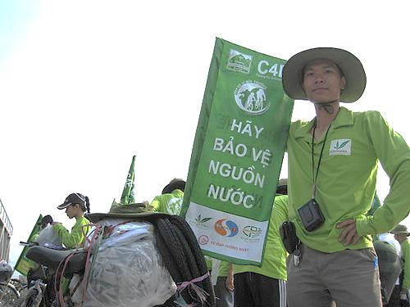
Nước thải của nhà máy, bệnh viện cần được xử lý.
Gây ô nhiễm nguồn nước là phá hoại môi trường.

Slide 5
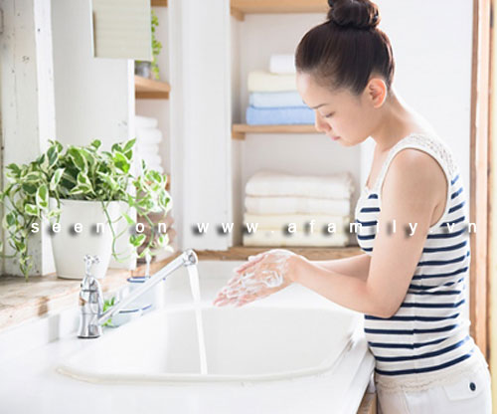
Mở nước chảy khi chưa sử dụng là lãng phí.
S
1

Slide 6
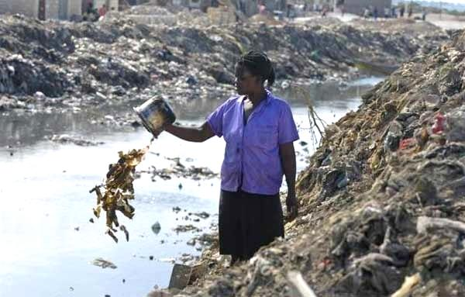
Đổ rác xuống sông làm ô nhiễm nước.
2
S

Slide 7
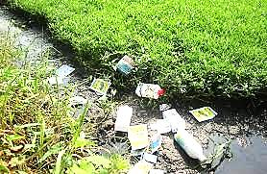
Vứt vỏ chai thuốc trừ sâu bừa bãi ở đồng ruộng sẽ làm nước bị nhiễm độc.
3
S

Slide 8
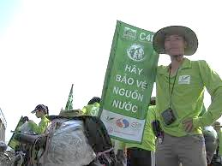
Tuyên truyền để mọi người cùng chung tay bảo vệ nguồn nước.
4
Đ

Slide 9
5. Em hãy viết những việc làm phù hợp với yêu cầu của mỗi cột dưới đây:
Tiết kiệm nước | Lãng phí nước | Bảo vệ nguồn nước | Ô nhiễm nguồn nước
Dùng vừa đủ nước
Dùng xong không tắt vòi nước
Không xả rác thải ra nguồn nước.
Xả rác thải ra nguồn nước.
Giữ vệ sinh nguồn nước.
Xả nước thải chưa xử lí qua sông, ao, hồ.
Không cho gia súc tắm rửa trên nguồn nước.

Slide 10
6. Tự liên hệ:
Em đã biết sử dụng tiết kiệm nước ở trường, ở gia đình chưa? Hãy đánh dấu + vào ô trống trước những việc mà em đã làm để tiết kiệm nước.
b) Em đã biết bảo vệ nguồn nước chưa? Hãy kể một việc làm cụ thể.
→Em đã biết bảo vệ nguồn nước.
→Cụ thể là không xả rác ra sông, ao, hồ; không mở nước khi chưa cần dùng; tắt nước khi sử dụng xong; …
+
 | Dùng nước xong khóa ngay vòi nước.
 | Không để nước chảy tràn bể.
 | Không xả nước lênh láng để nghịch
 | Nhắc nhở mọi người không được lãng phí nước.
+
+
+

Slide 11
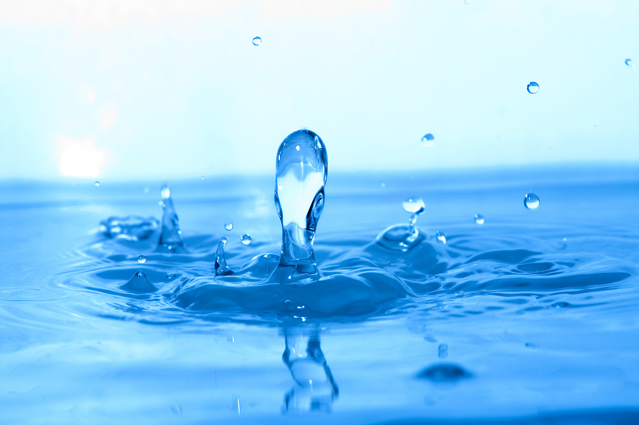
GHI NHỚ
Nước là tài nguyên quý. Nguồn nước trong cuộc sống chỉ có hạn. Do đó, chúng ta phải có ý thức sử dụng hợp lí,tiết kiệm và có trách nhiệm bảo vệ nguồn nước không bị ô nhiễm.

Slide 12
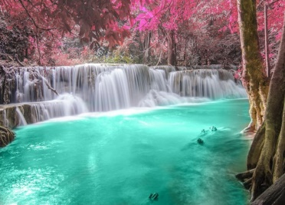

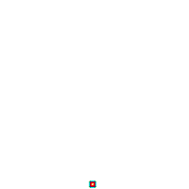
TIẾT HỌC ĐẾN ĐÂY
LÀ KẾT THÚC.
CHÚC CÁC EM
LUÔN HỌC GIỎI,
CHĂM, NGOAN.

